Slide 1
Муниципальное бюджетное общеобразовательное учреждение средняя общеобразовательная школа №19
Дошкольные группы МБОУ СОШ №19
Экологический проект
«ЦВЕТОК – НАШ
МАЛЕНЬКИЙ ДРУЖОК»
Автор: воспитатель
Е.В. Николаева
с. Бродово

Slide 2
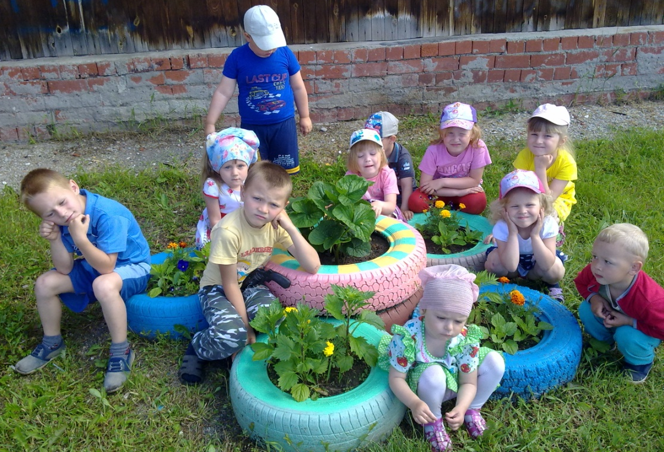
Цель проекта:
вырастить рассаду цветов для своей детской площадки

Slide 3
Задачи проекта:
закреплять представления о цветках, особенностях внешнего строения;
формировать представления об основных потребностях рассады цветов; условиях, которые необходимы для её роста (вода, земля, свет, тепло); учить правильно, сажать и выращивать цветы;
фиксировать представление детей об изменениях роста рассады цветов, развивать умение сравнивать, анализировать, делать выводы;
развивать у детей основы исследовательской деятельности.

Slide 4
Ожидаемый результат:
развитие познавательного интереса детей, положительно-эмоционального отношения к цветам, умения заботиться о них;
умение наблюдать и делать выводы;
ответственное отношение к выращиванию растений, готовность участвовать в практических делах по улучшению природной среды (посадка, уход за цветами).

Slide 5
Результаты внедрения проекта по образовательным областям:
I этап
Подготовительный
II этап
Исследовательский
III этап
Заключительный

Slide 6
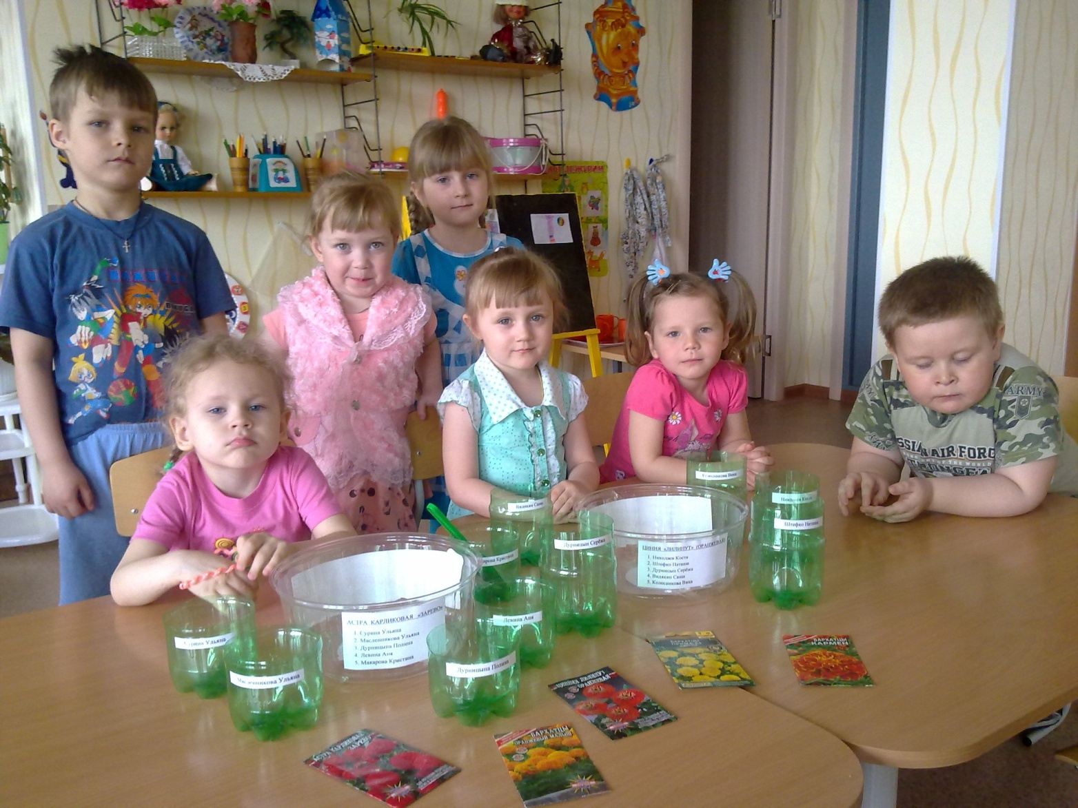
Подготовка к посадке

Slide 7
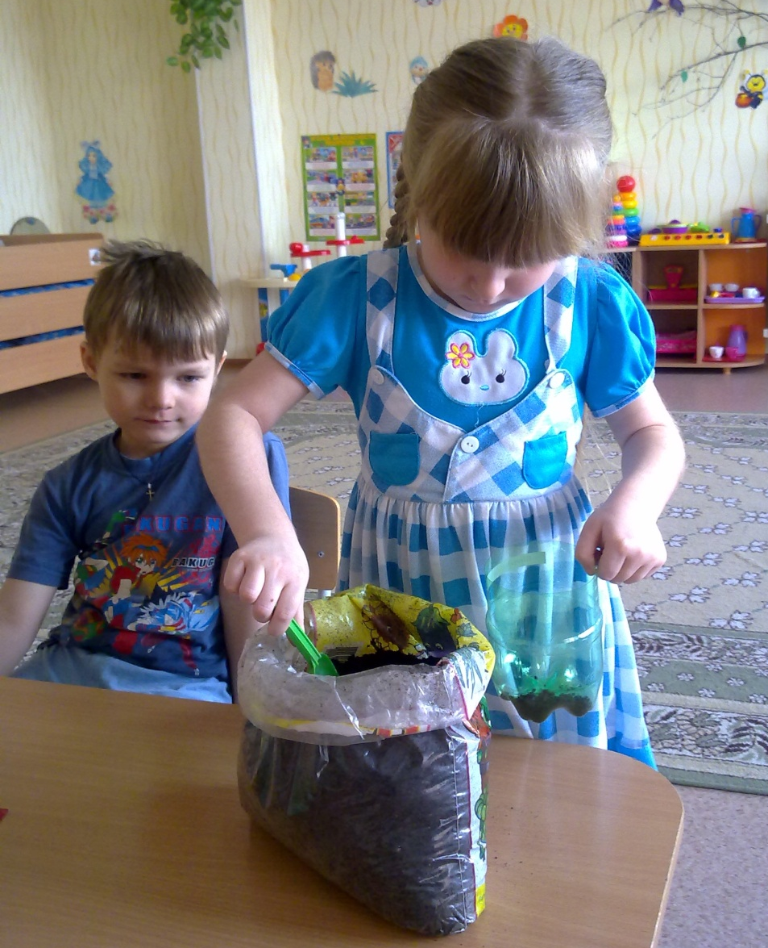
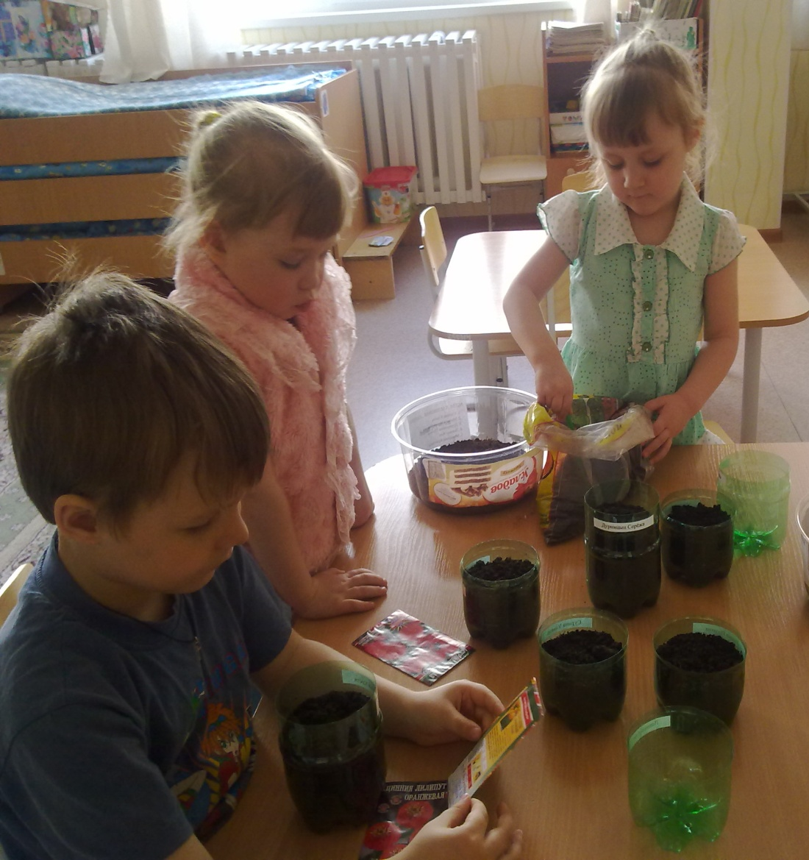
Посадка семян цветов на рассаду

Slide 8
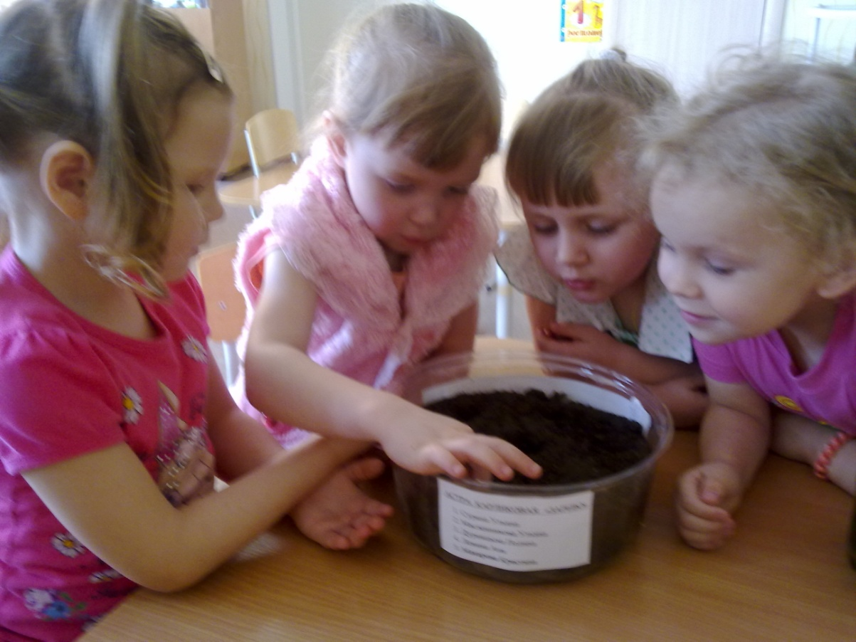
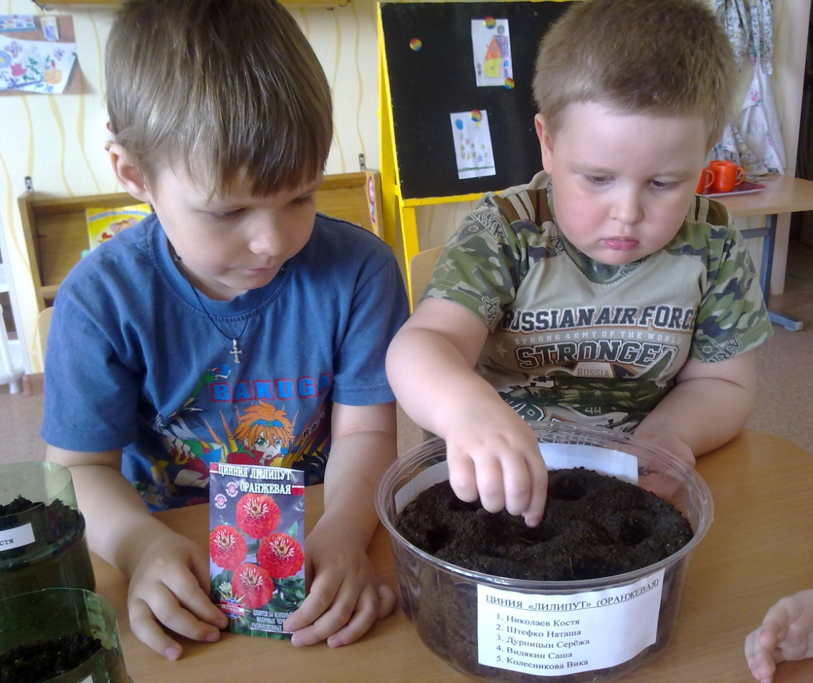
Посадка семян цветов на рассаду

Slide 9
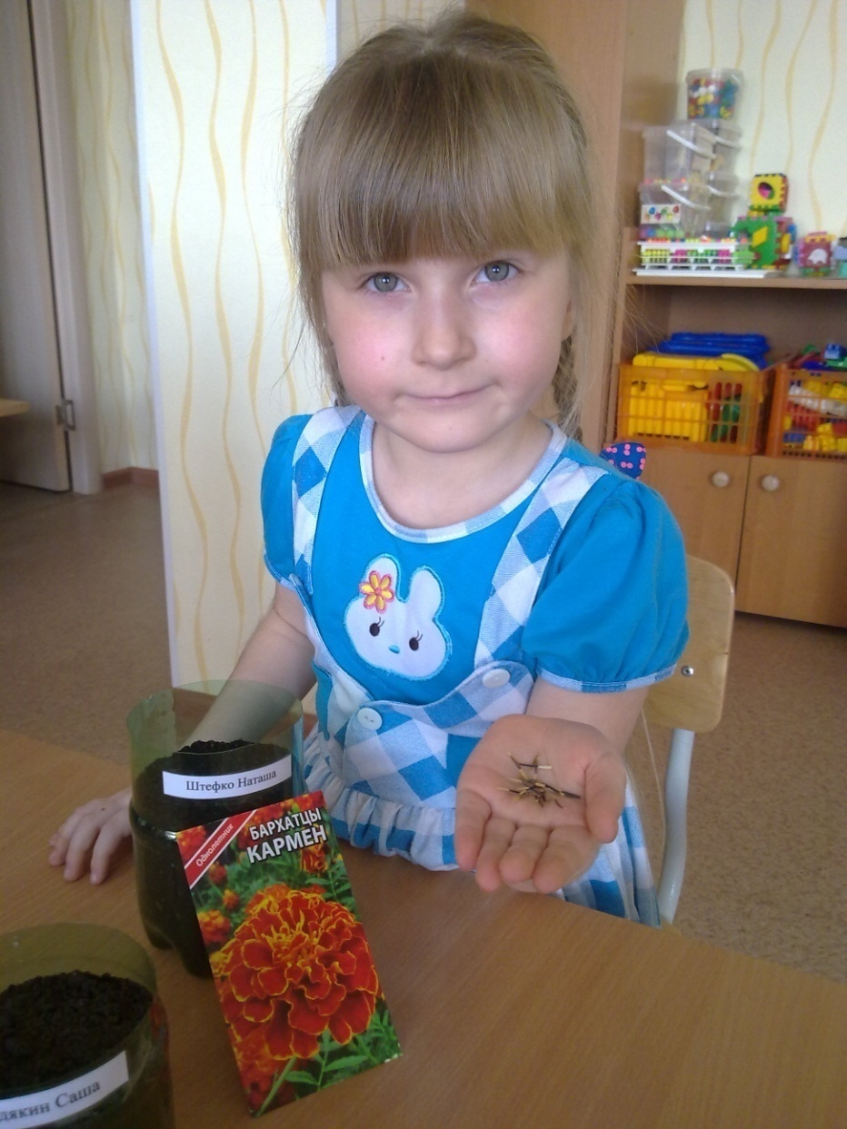
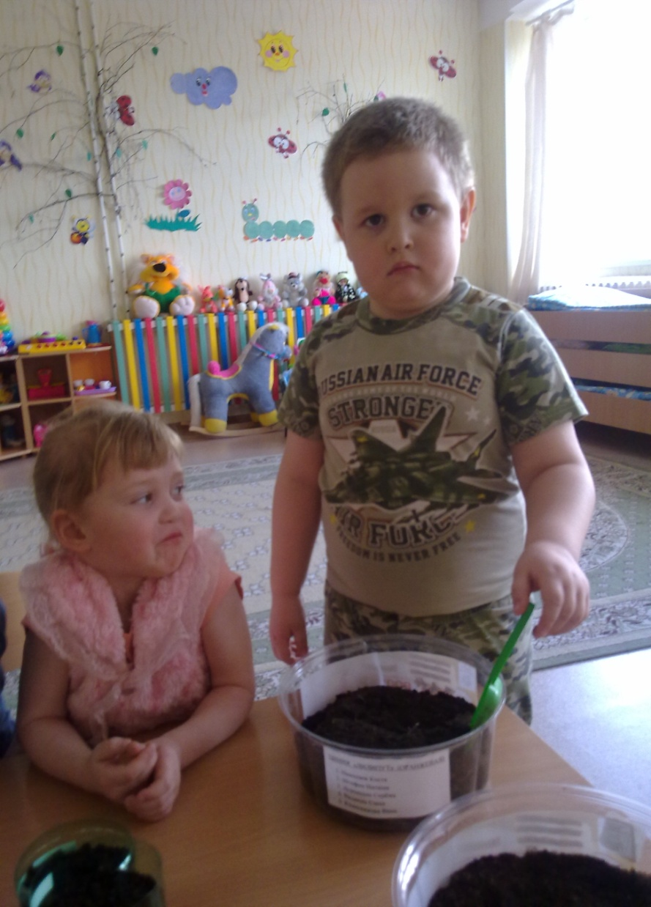
Посадка семян цветов на рассаду

Slide 10
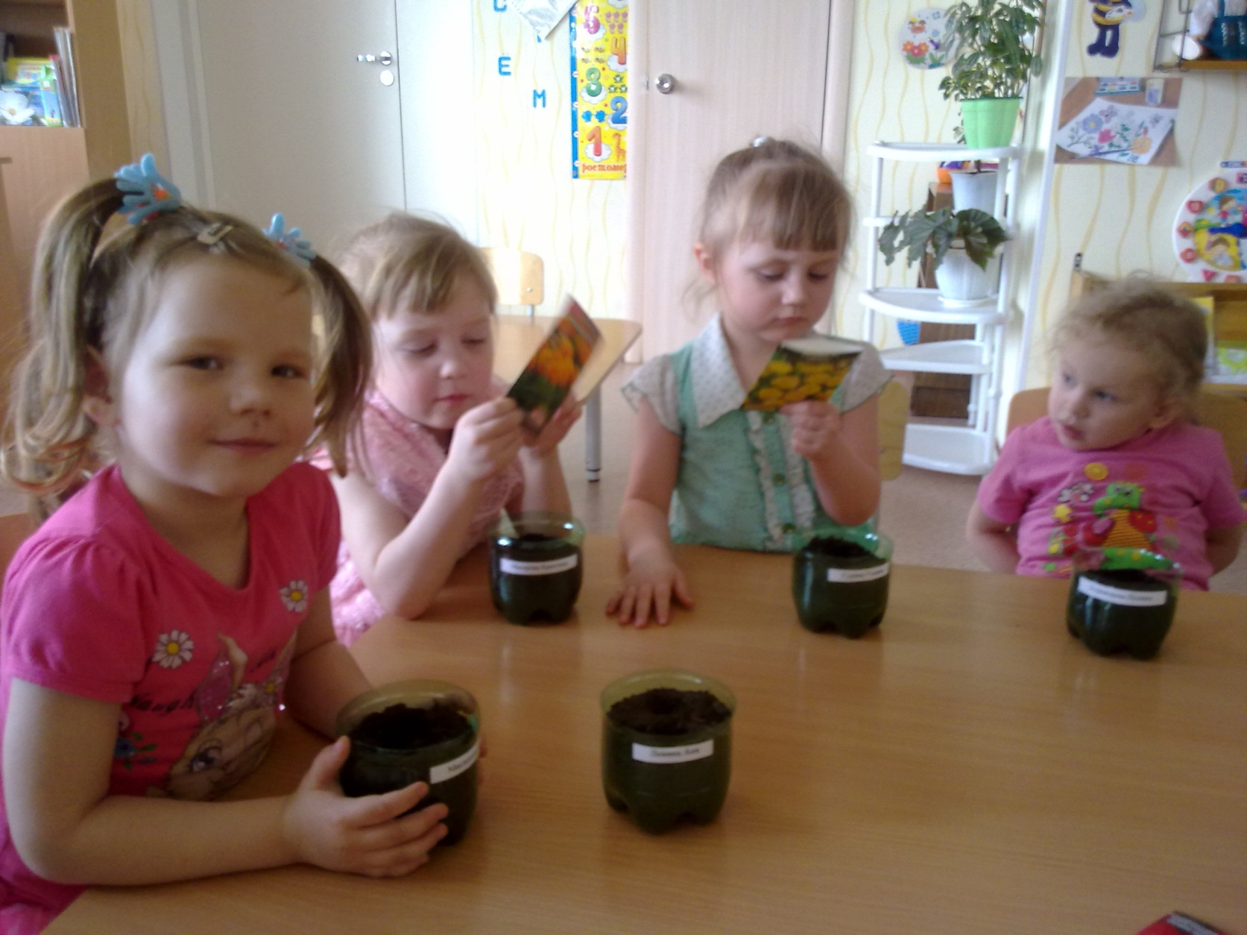
Посадили мы рассаду
Цветиков – цветочков.
Клали в землю семена
Цинний, астр и бархоточков.

Slide 11
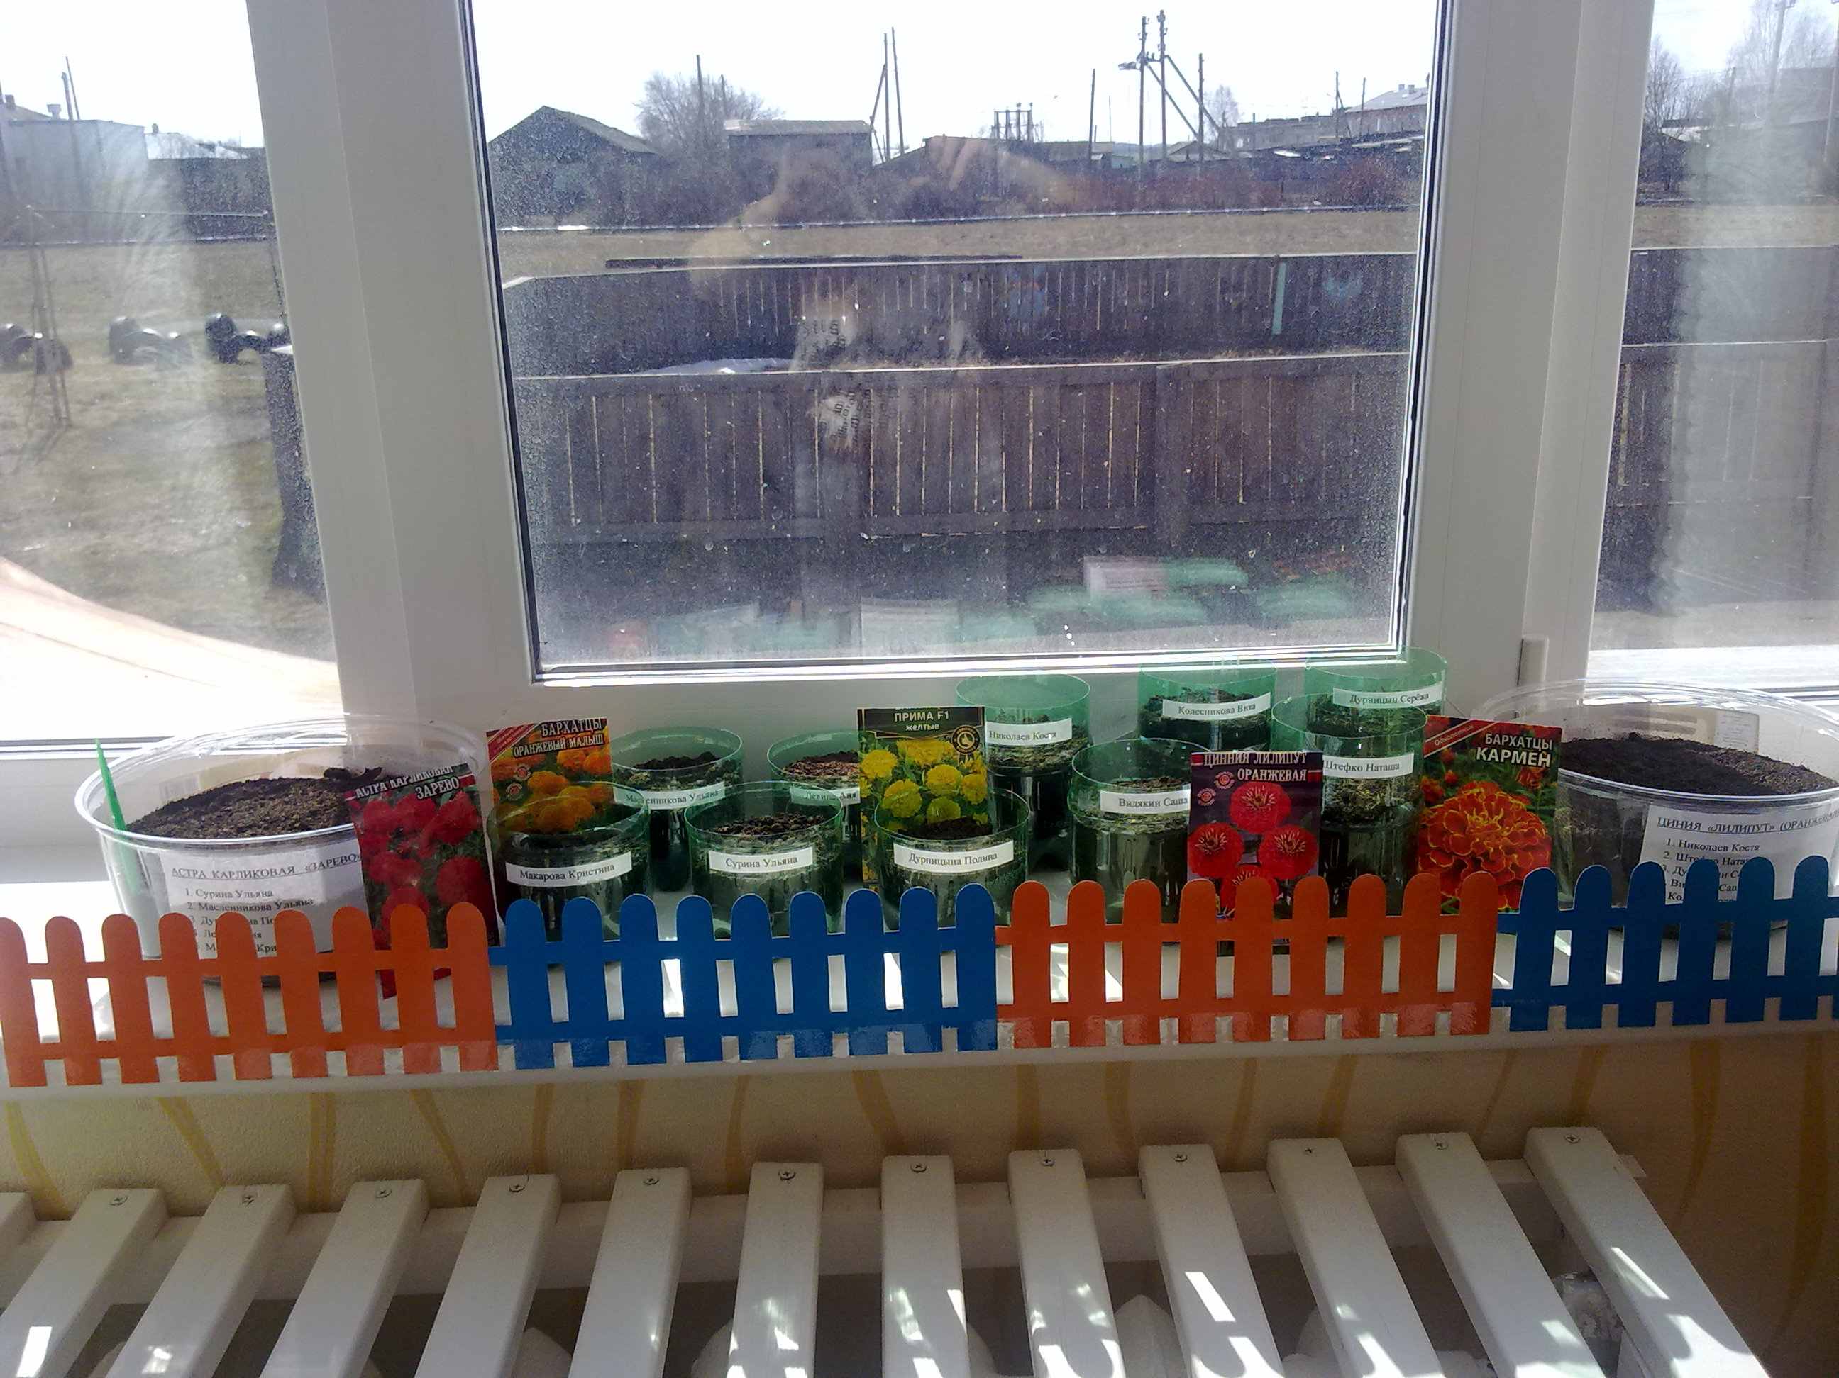
Будут наши цветочки расти,
И на детской площадке цвести.

Slide 12
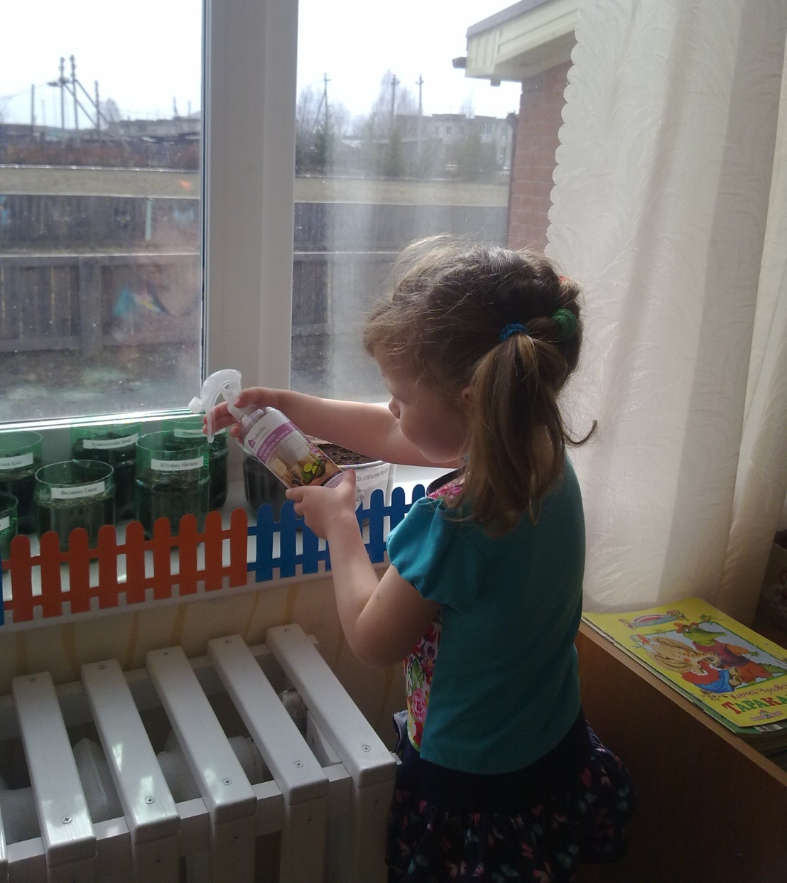
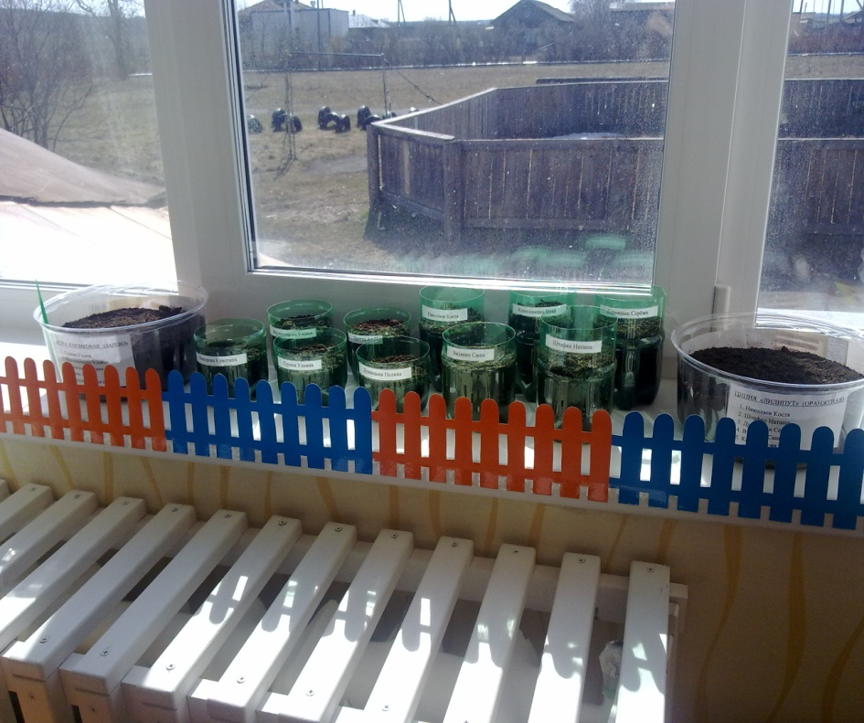
Опрыскивание цветов
Землю прыскаю водой,
Чтоб взошёл цветочек мой.

Slide 13
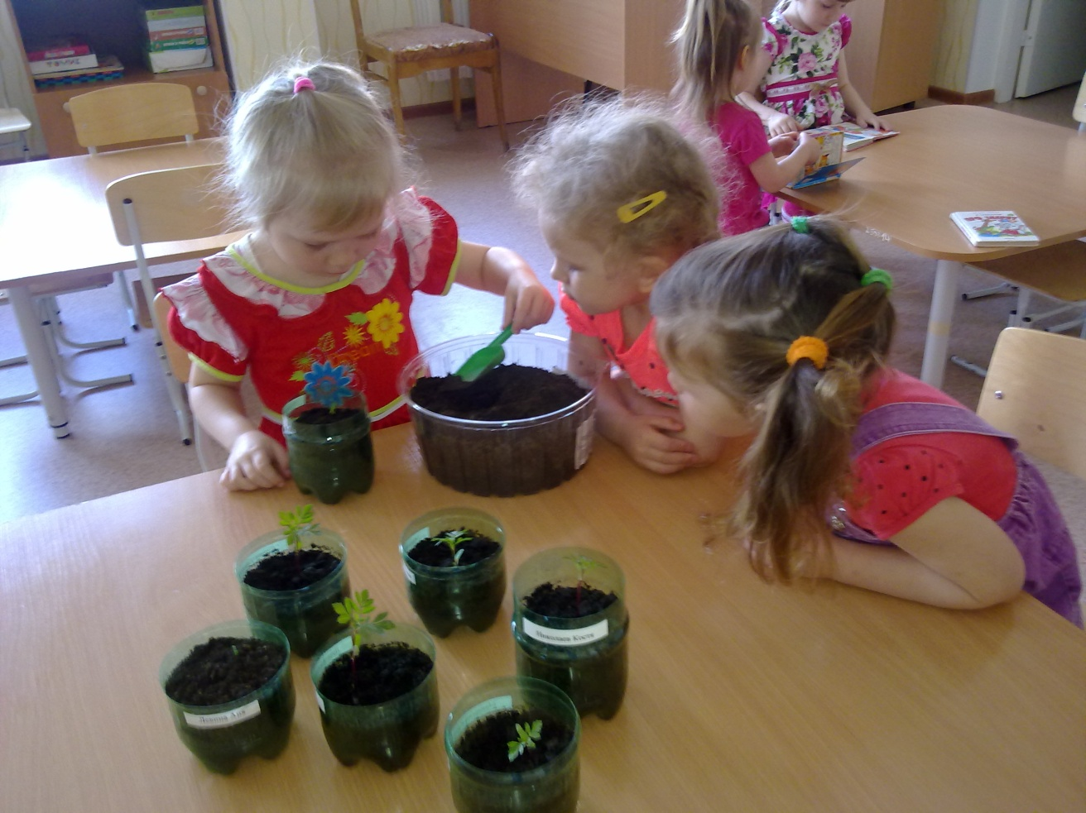
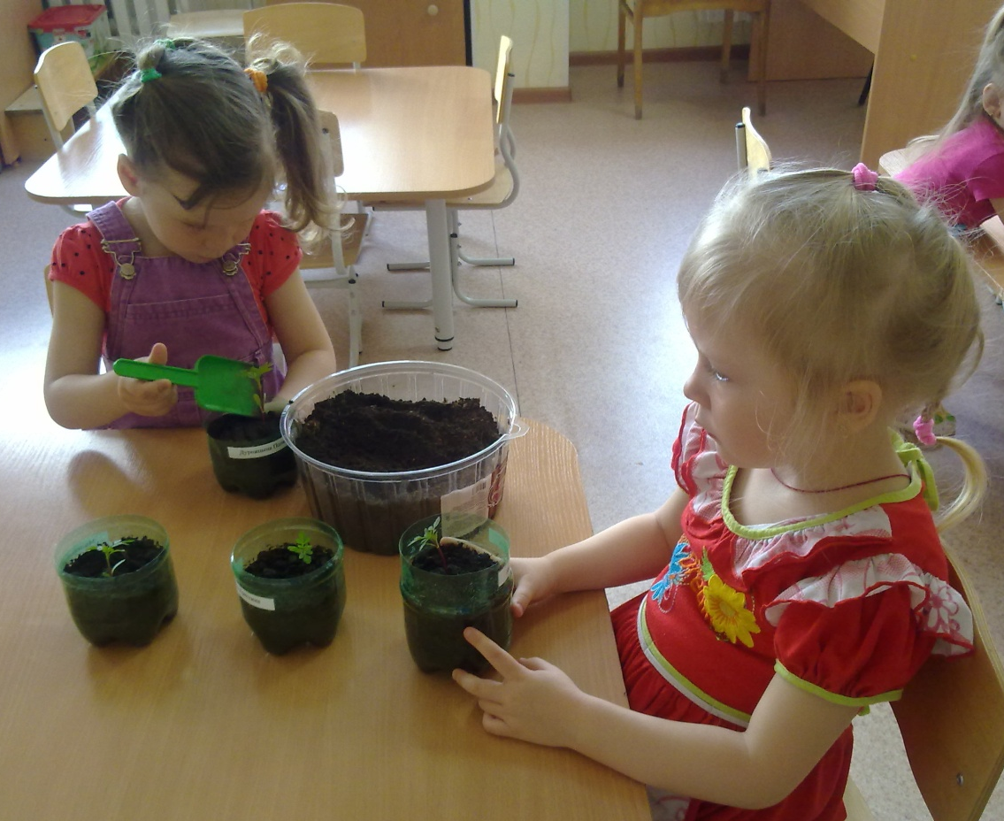
Добавление земли и рыхление

Slide 14
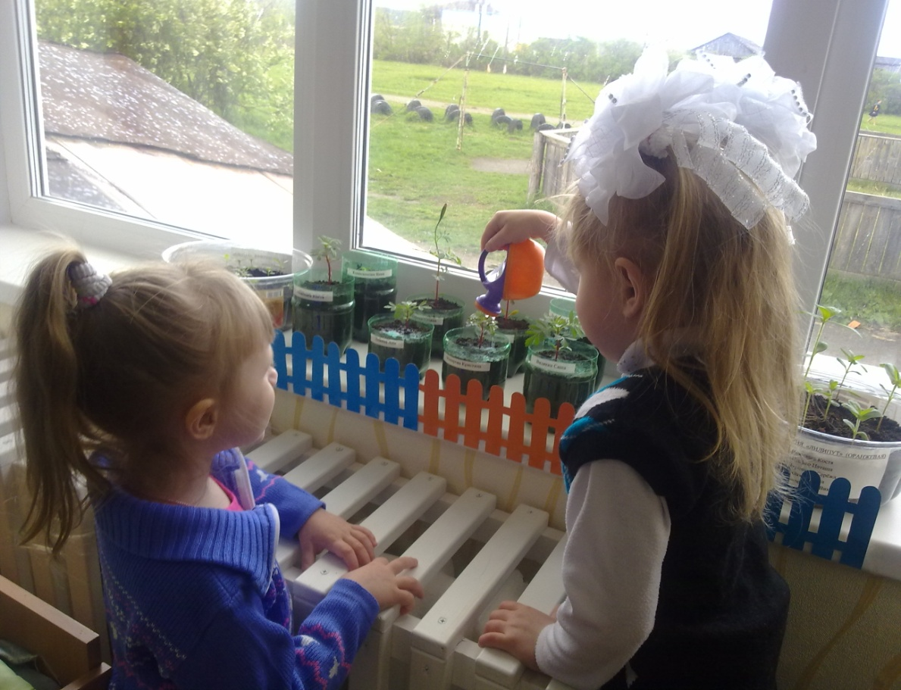
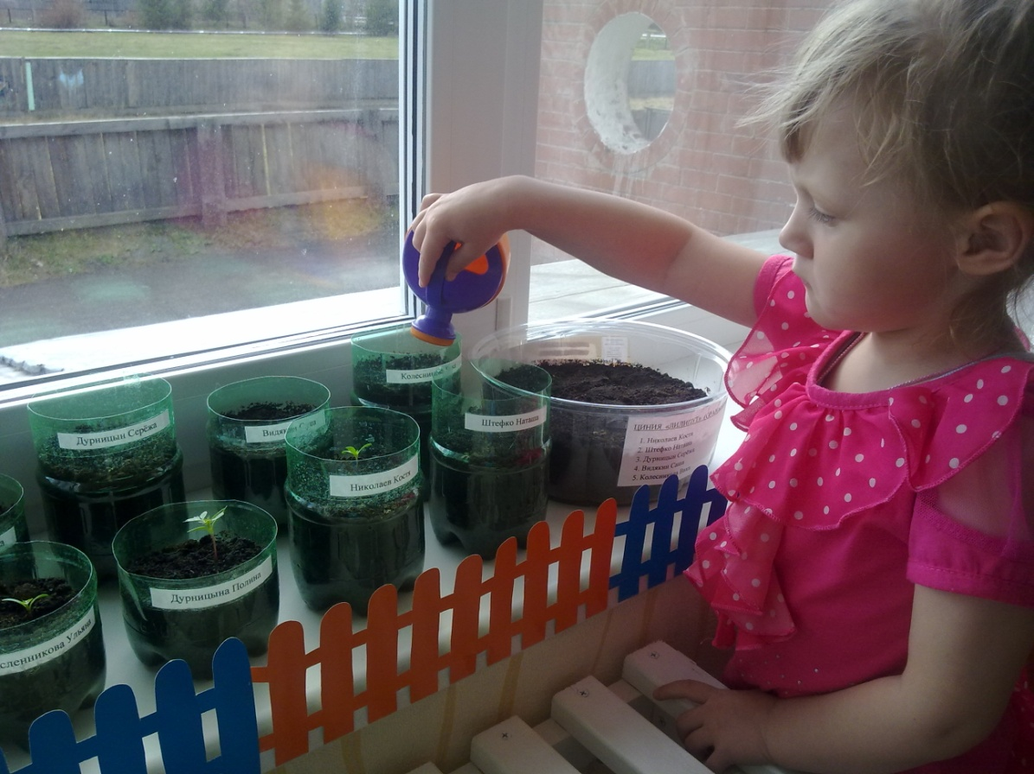
Полив цветов
Чтобы рос цветок большой,
я полью его водой.

Slide 15
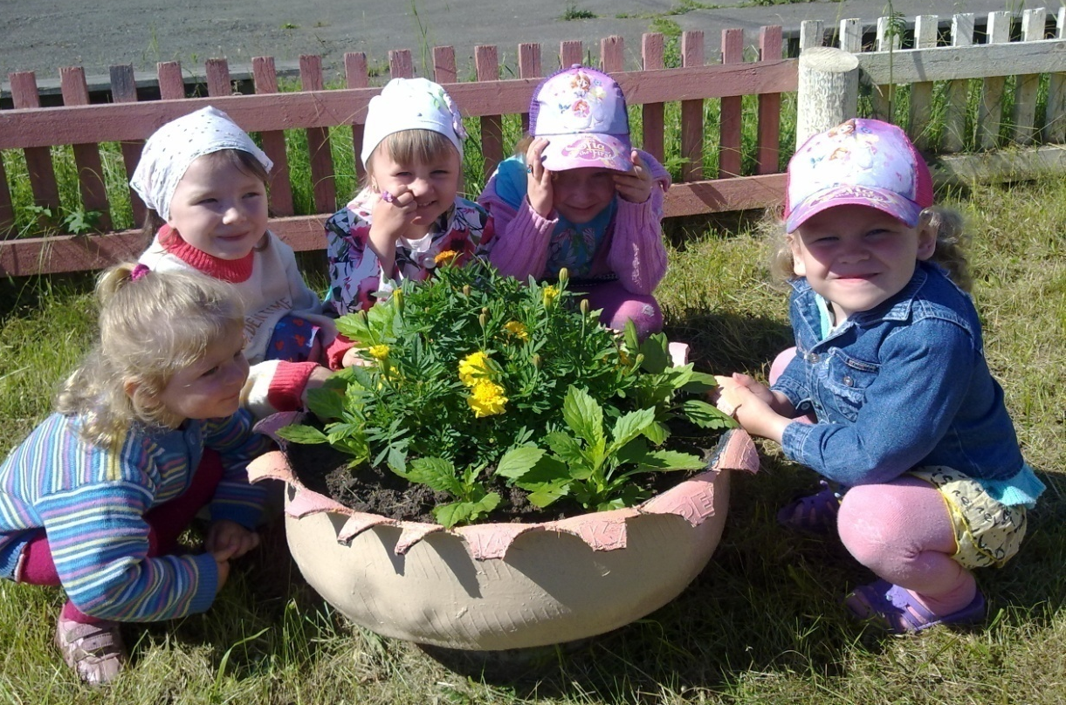
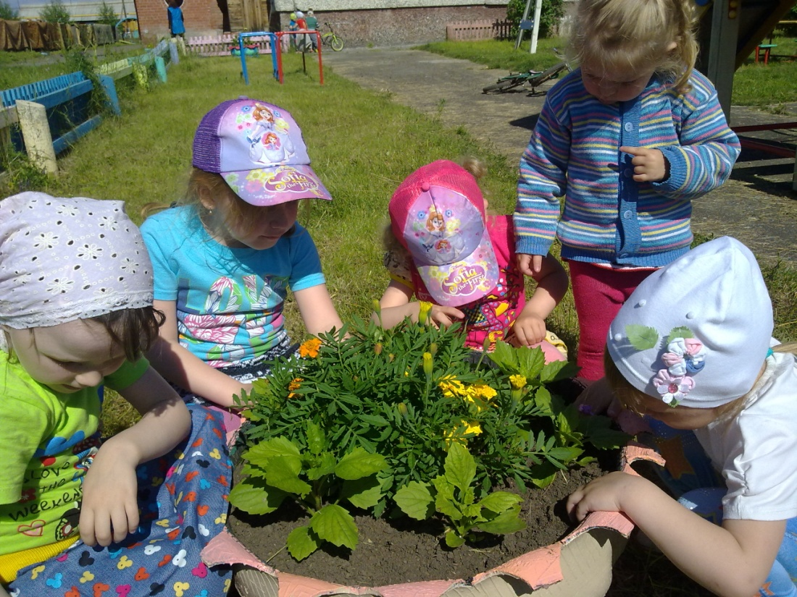
Поливали мы не зря,
Добавляли землю.
Выросли цветы у нас –
Просто загляденье.

Slide 16
Посадили мы цветы
Небывалой красоты.
Поливаем регулярно,
Чтобы выросли они.

Slide 17
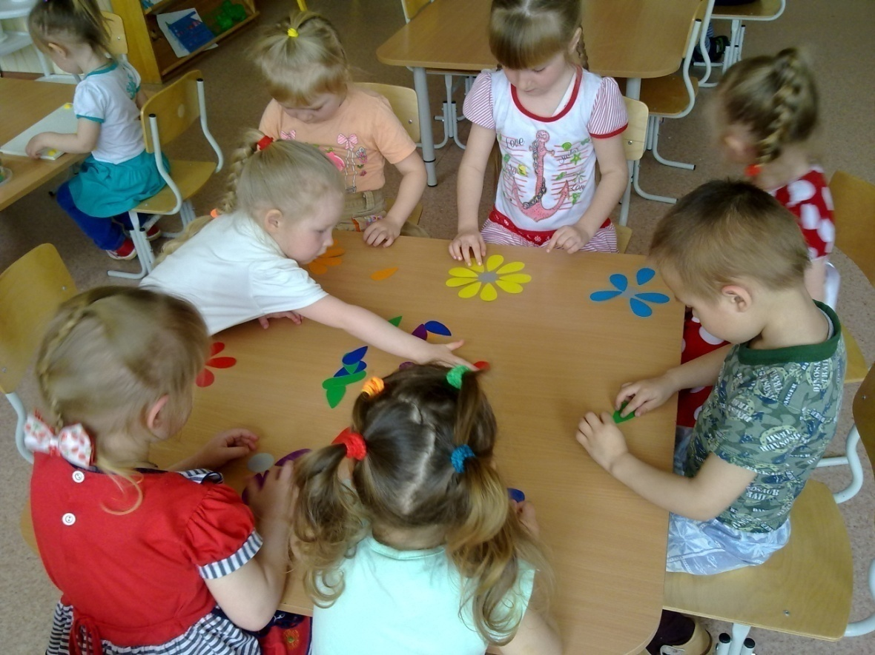
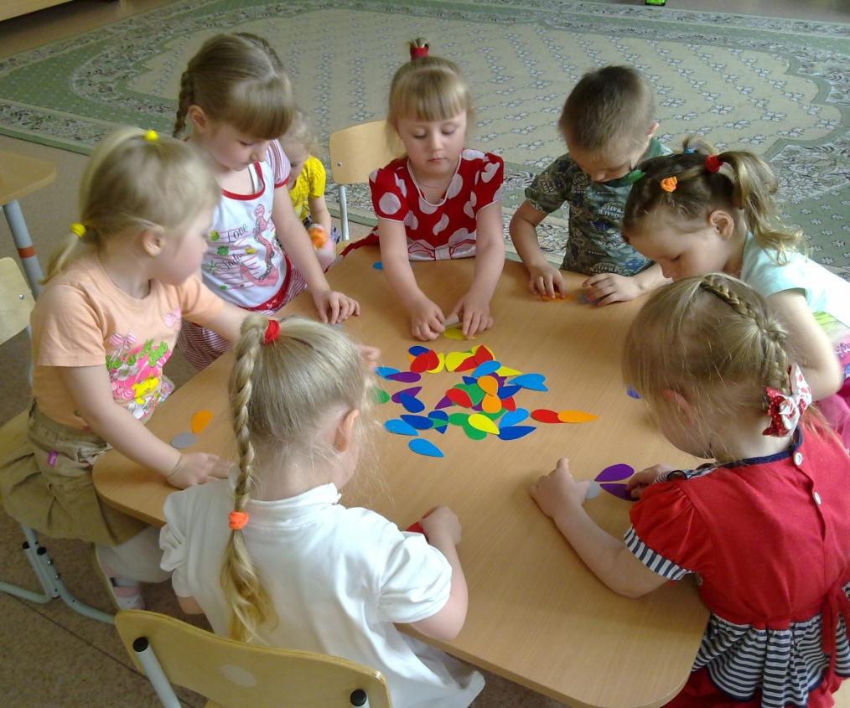
Дидактическая игра
«Собери цветок из лепестков»
Вот цветочки, посмотри,
Потеряли лепестки.
Лепесточки вы возьмите
И цветочки соберите.

Slide 18
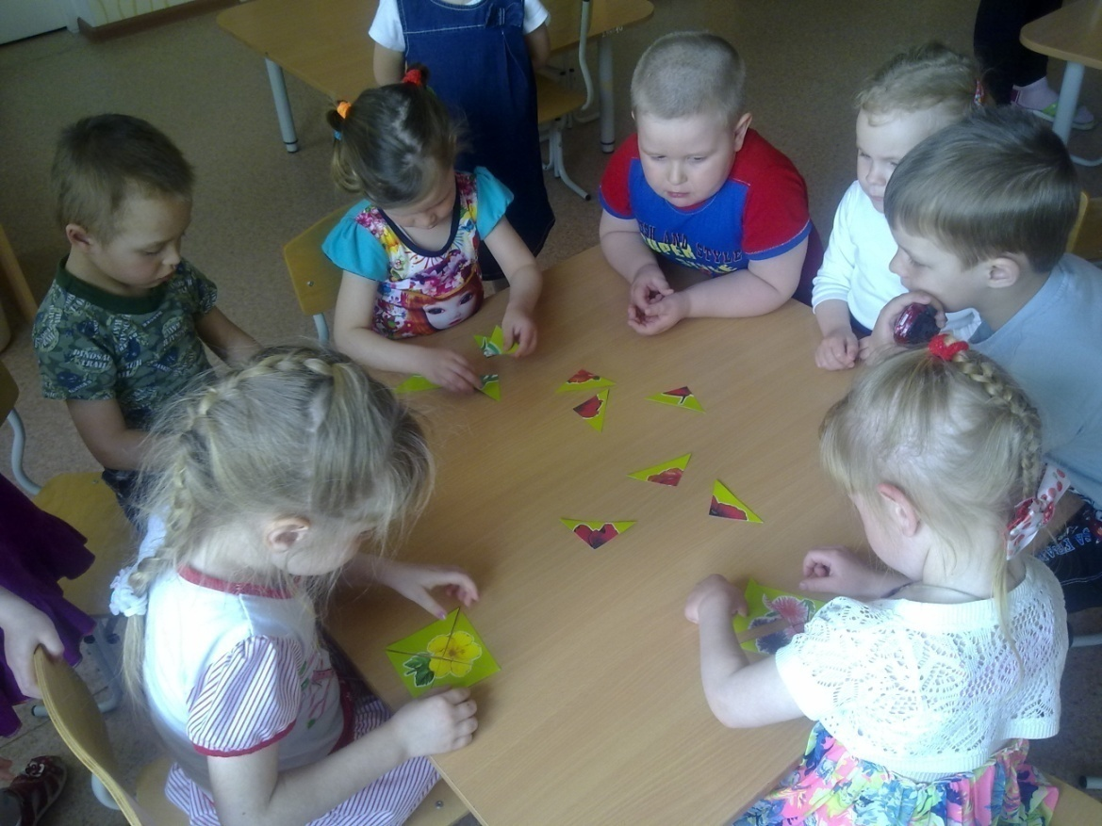
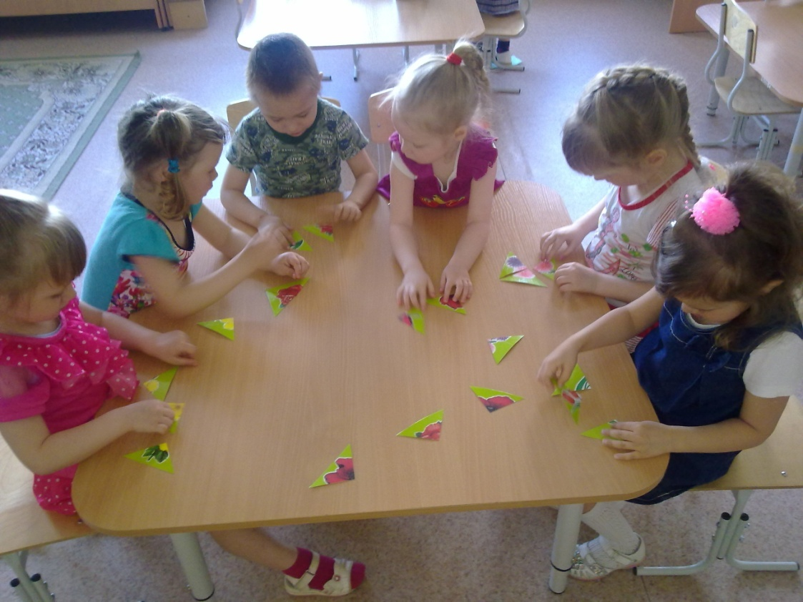
Дидактическая игра
«Составь цветок»

Slide 19
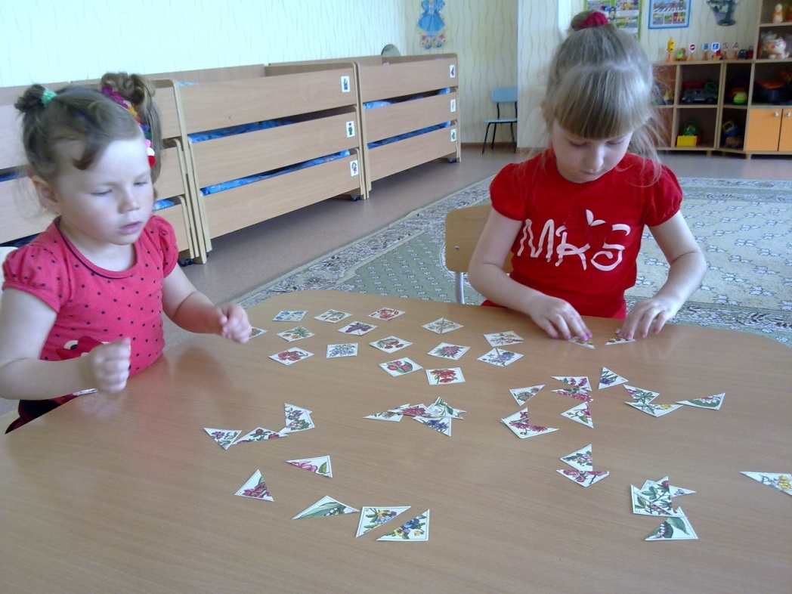
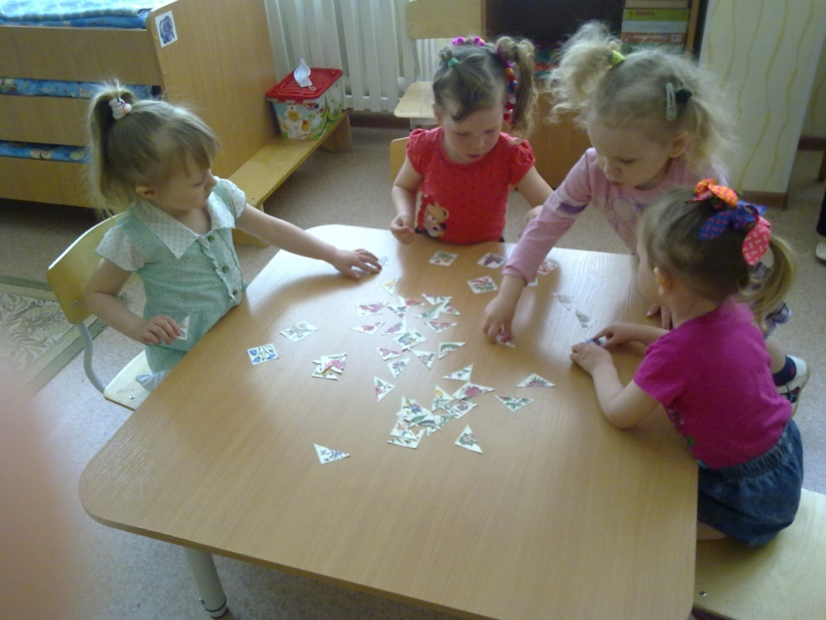
Дидактическая игра
«Составь цветок»

Slide 20
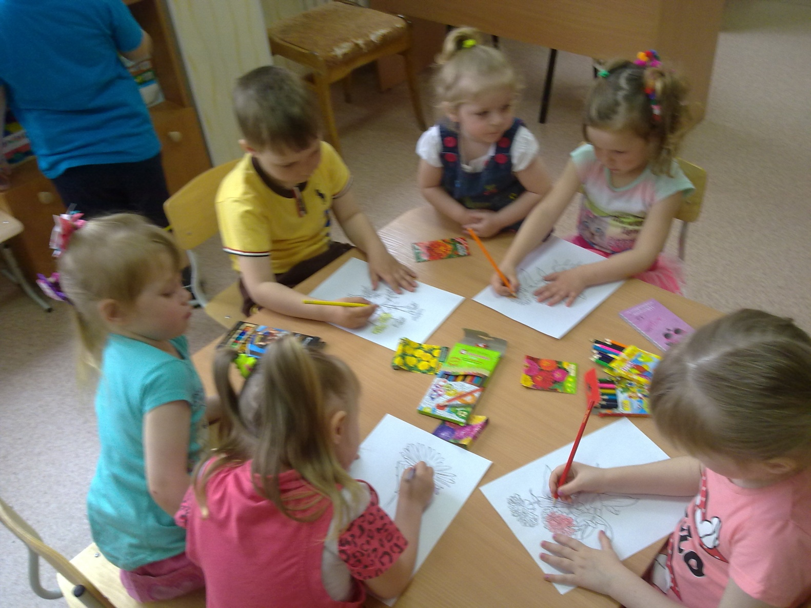
Раскрашивание астр, бархатцев, цинний
«Выросли цветы у нас»

Slide 21
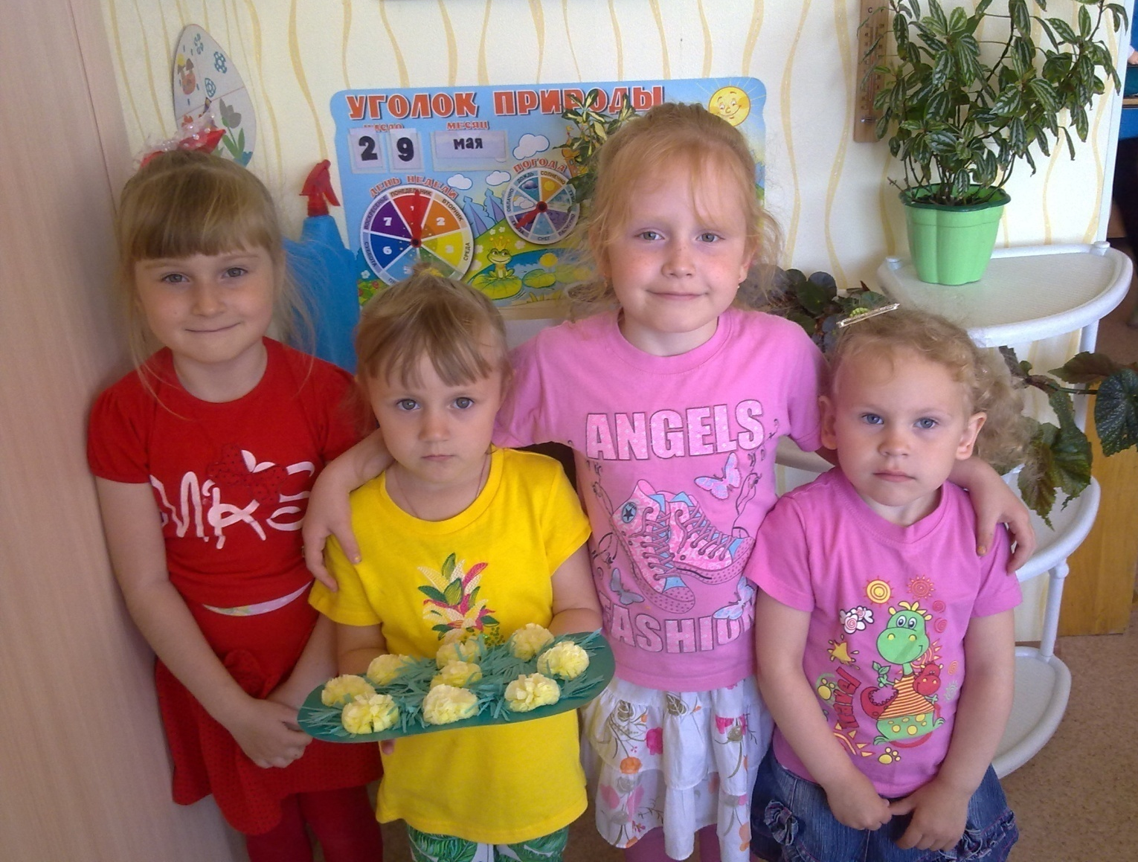
Аппликация
«Цветочная клумба»

Slide 22
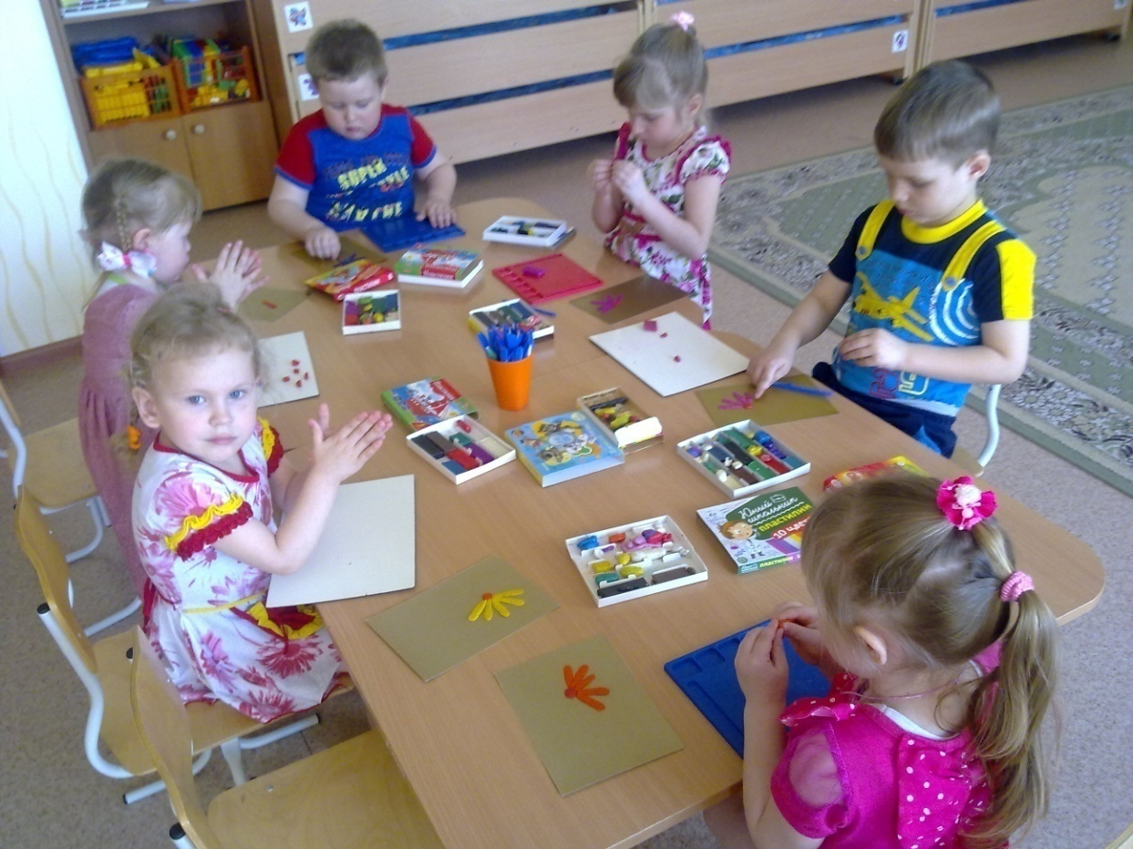
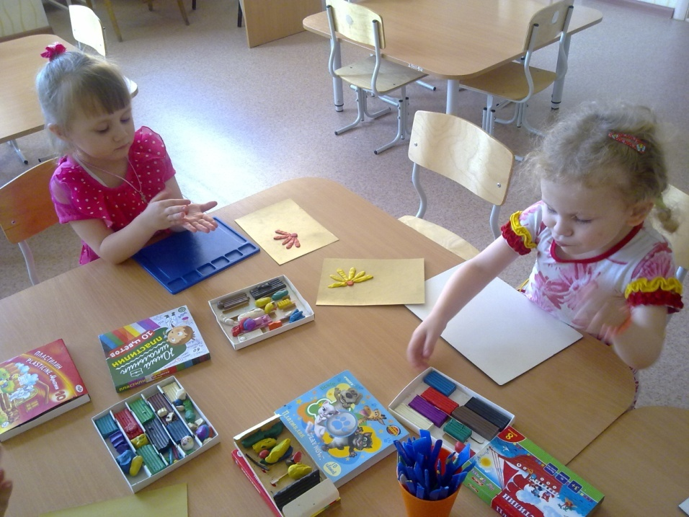
Лепка
«Разноцветные астры»

Slide 23
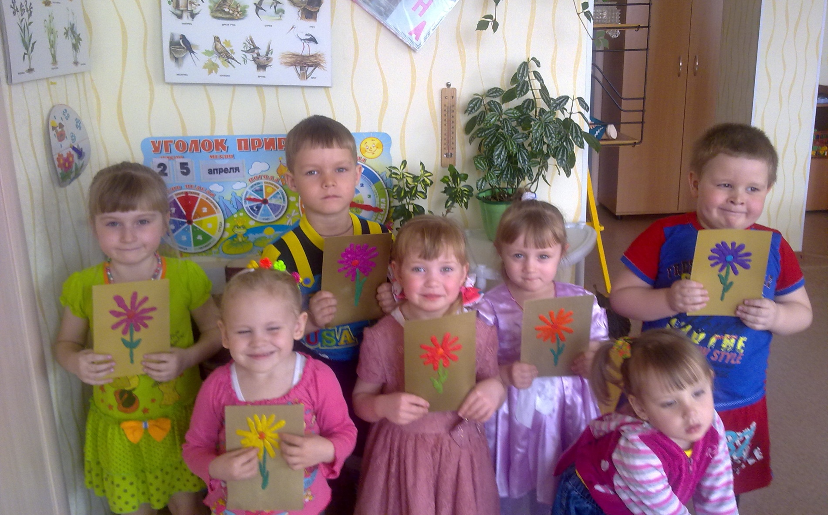
Лепка
«Разноцветные астры»

Slide 24
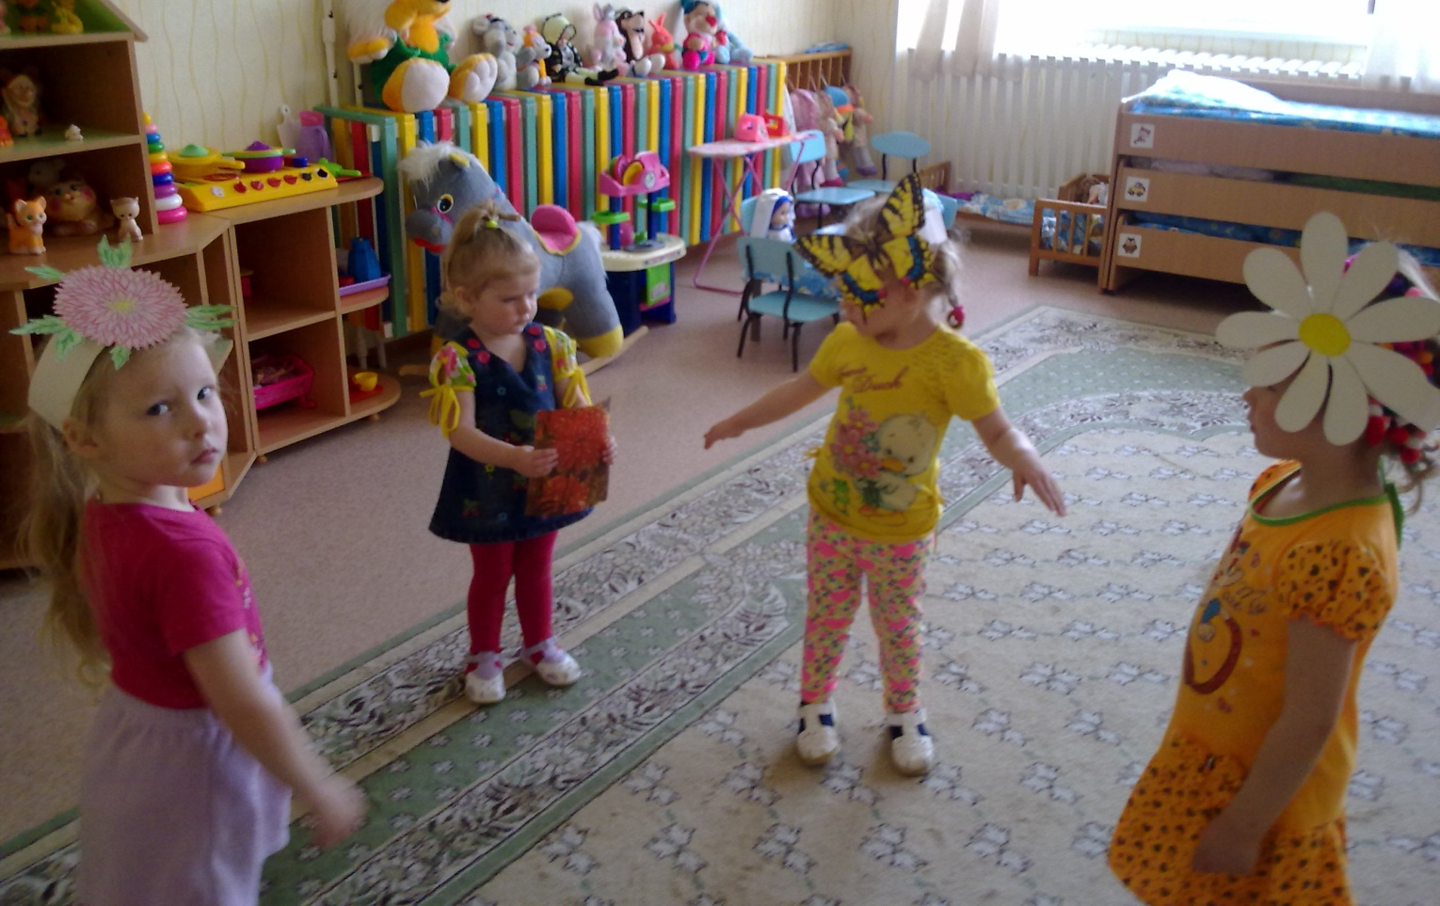
Подвижная игра
«Села бабочка на цветок»
Бабочка летает,
Садится на цветок.
Мы ей не мешаем,
Цветочки называем.

Slide 25
ДОСТИГНУТЫЙ РЕЗУЛЬТАТ
В результате проведенной работы дети младшего дошкольного возраста понимают и осознают, насколько важна и ответственна работа по улучшению природной среды.

